Slide 1
Landbrug i regnskoven

Slide 2
Bæredygtighed
Definitioner
En proces/udvikling, hvor man i det lange løb ikke gør uoprettelig skade på miljøet eller de udnyttelige ressourcer
Udvikling der tilfredsstiller nutidens behov uden at ødelægge fremtidige generationers muligheder for at tilfredsstille deres behov

Slide 3
Bæredygtighed i regnskoven
Udnyt kun regnskoven på en måde, så den ikke tager skade, og brug kun dens ressourcer i et omfang, så du ikke skader fremtidige generationers muligheder for at bruge regnskovens ressourcer.

Slide 4
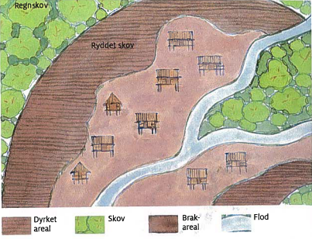
Ikke-bæredygtigt landbrug i regnskoven
Når regnskovens jord udnyttes, så der IKKE er mulighed for landbrug for de fremtidige generationer
Et område ryddes for træer – der dyrkes afgrøder til udbyttet begynder at falde – næringsstoffer er opbrugt eller udvasket
Et nyt område ryddes – her dyrkes afgrøder til jorden ikke giver mere udbytte
Osv. …

Slide 5
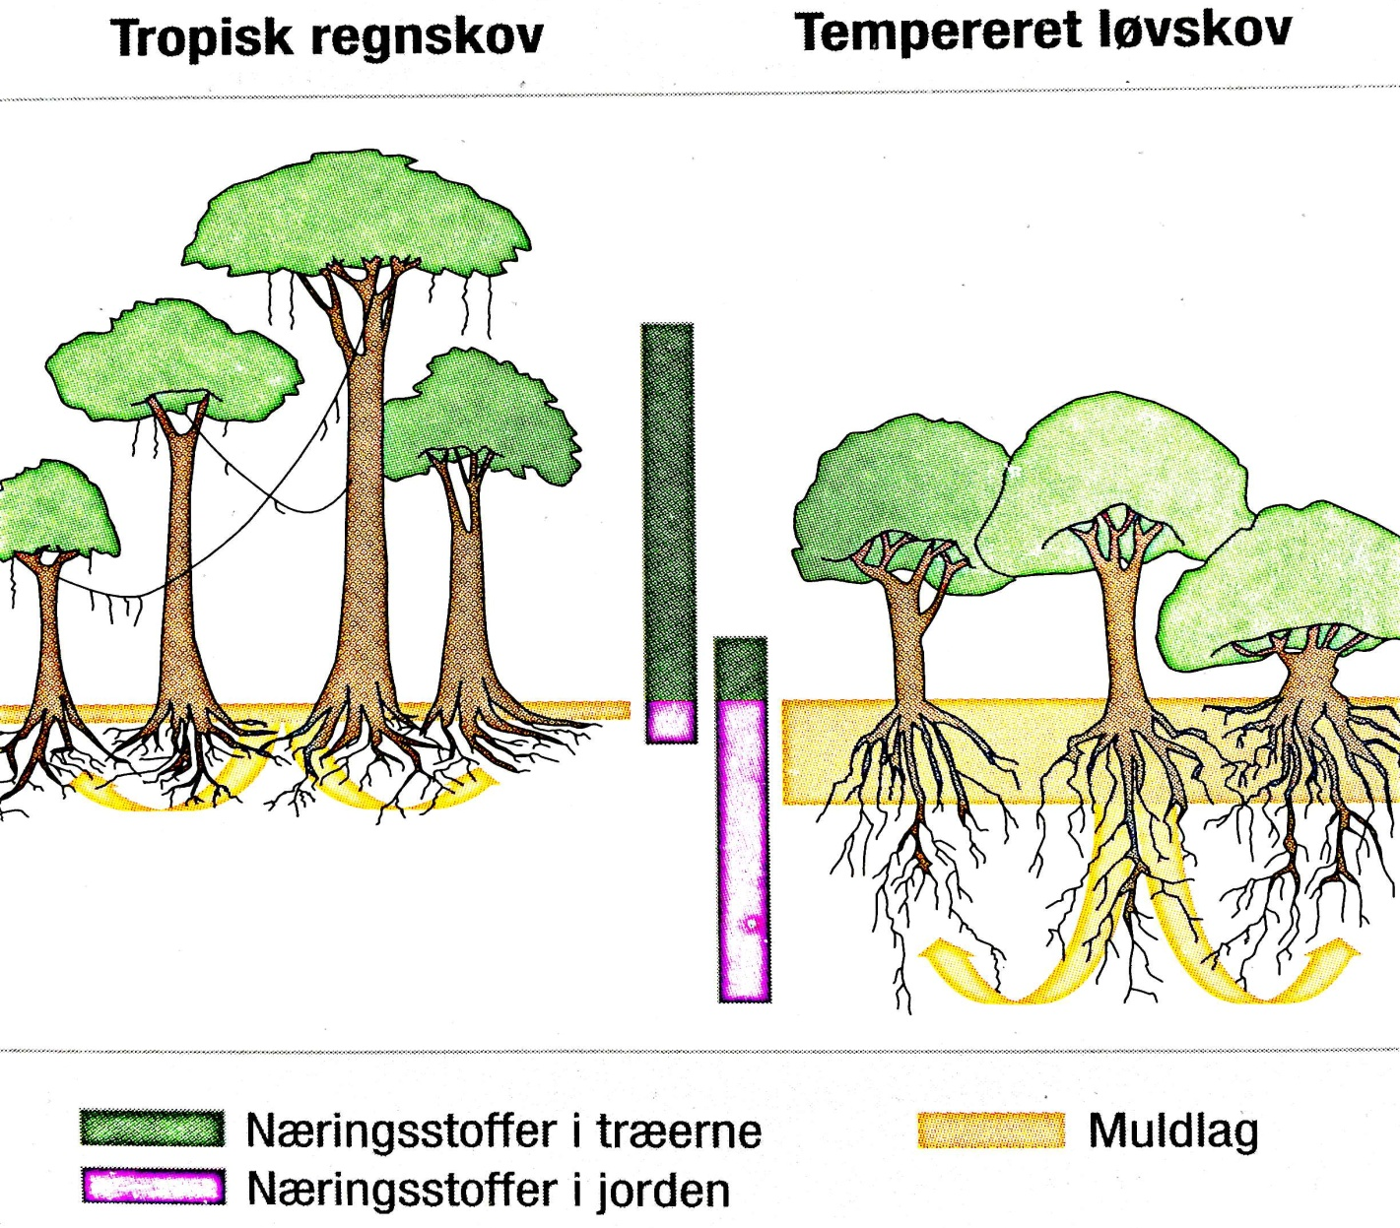

Slide 6
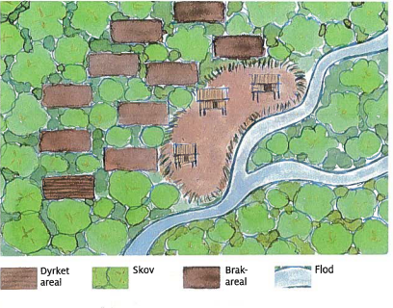
Bæredygtigt landbrug i regnskoven
Flyttemarksbrug/Svedjebrug
Et lille område ryddes – træerne brændes (næring tilføres jorden)
Marken dyrkes i få år – herefter ligger den brak i 10-30 år – regnskovens planter vokser op igen – næring opbygges igen i jorden, og planterne
Nyt område ryddes – osv.
VIGTIGT: marken udnyttes kun få år → jorden udpines ikke

Slide 7
Men….
Hvad sker der hvis landsbyens befolkningstal stiger?
Hvordan påvirker det jorden, hvis den ligger brak for kort tid?
Er flyttemarksbruget så bæredygtigt?

Slide 8
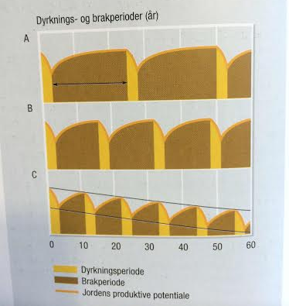

Slide 9
Bæredygtigt landbrug i regnskoven
Agroforestry
Landbrug i skoven
En del af del af træerne bliver tilbage – landbrug dyrkes imellem træerne
Træerne holder på jorden – ingen erosion – ingen udtørring af jorden – ingen udvaskning af næringsstoffer
Genbrugsregn opretholdes
Enkelårige og flerårige planter mellem hinanden

Slide 10
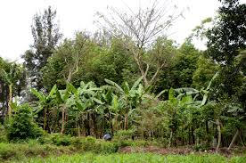
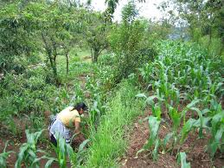
Agroforestry

Slide 11
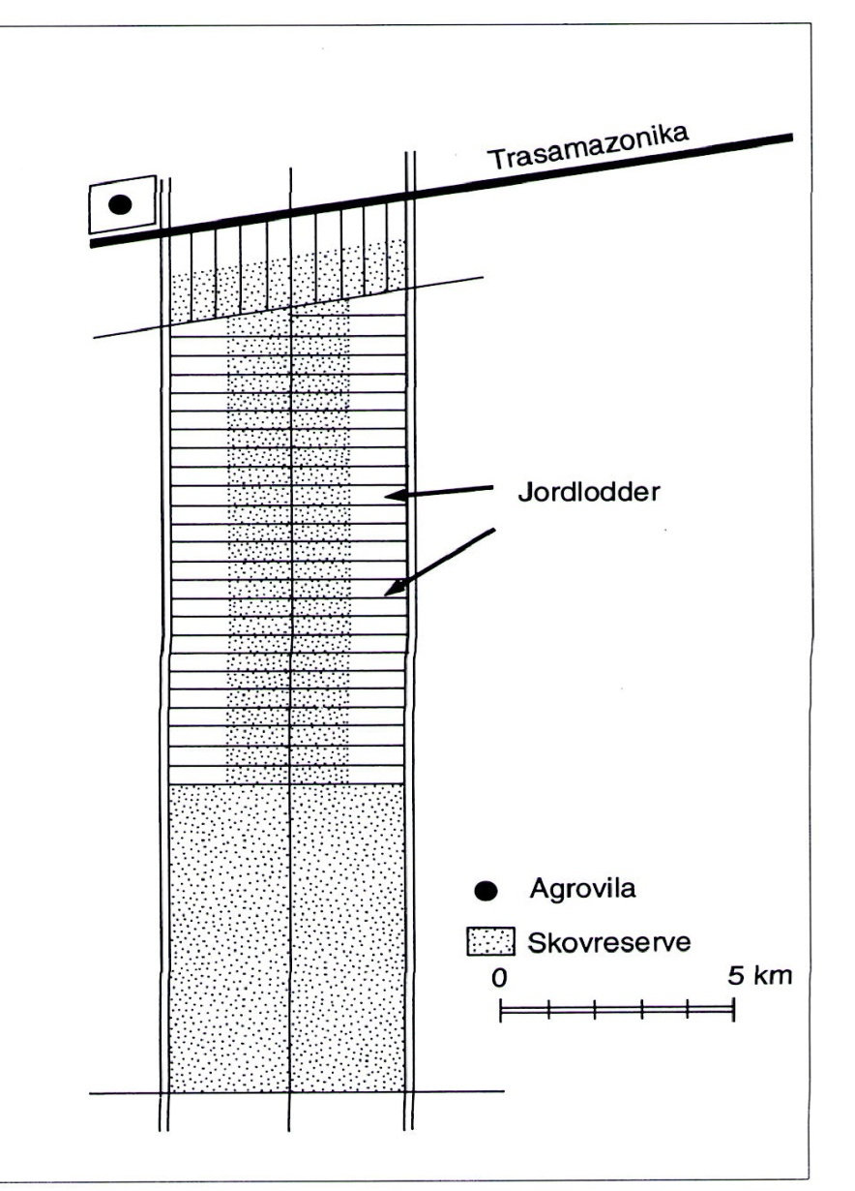
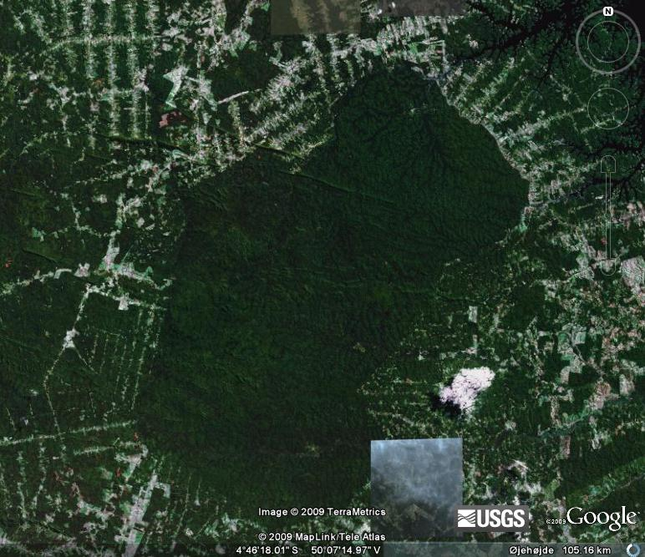
Konflikter

